Slide 1
Реализация IPv4
Модуль 5

Slide 2
Обзор модуля
Обзор стека TCP/IP Понимание адресации IPv4
Подсети и суперсети
Настройка IPv4 и устранение неисправностей
Notes:
Пока не трогать из индустриального свитчинга картинку.

Slide 3
Занятие 1. Обзор стека TCP/IP
Структура стека TCP/IP
Протоколы стека TCP/IP
Приложения TCP/IP
Что такое сокет (socket)?
Notes:
Пока не трогать из индустриального свитчинга картинку.

Slide 4
Структура стека TCP/IP и протоколы
Модель OSI
Стек TCP/IP
Протоколы стека TCP/IP
7
Прикладной
6
Представительский
5
Сеансовый
Физический
4
Транспортный
3
Сетевой
2
Канальный
1
Прикладной
SMTP, SNMP,POP3, FTP, HTTP,, DNS…
Транспортный
TCP, UDP
Межсетевой
IGMP
ICMP
ARP
IPv4
IPv6
Сетевого доступа
Ethernet, PPP, ARP, Wi-Fi, мобильные сети
Notes:
Пока не трогать из индустриального свитчинга картинку.

Slide 5
Уровень приложений стека TCP/IP
Веб-протоколы
HTTP
HTTPS
Передачи файлов
FTP
TFTP
NFS
E-mail
SMTP
Удаленный доступ
Telnet
Сетевого управления
SNMP
Управления именам
DNS
Сокет это комбинация IP-адреса протокола передачи и порта
TCP/IP Protocol Suite
Прикладной
SMTP (25)
DNS (53)
FTP (21)
HTTP (80)
HTTPS (443)
POP3 (110)
TCP/UDP
Транспортный
IPv4
IPv6
Межсетевой
Порт 2324
Порт 2324
Порт 23
Сокеты
Порт 23
Сетевого доступа
10.1.1.5
ПК с Telnet-клиентом
10.1.1.5
Telnet-сервер
Notes:
+ облако с роутерами

Slide 6
Занятие 2. Понимание адресации IPv4
IPv4-адресация Частные и публичные IPv4-адреса Перевод из десятичной системы в двоичную Простая реализация IPv4 Более комплексная реализация IPv4
Notes:
+ облако с роутерами

Slide 7
IPv4 адресация
Каждому компьютеру в сети должен быть присвоен уникальный IPv4-адрес
Каждый IPv4-адрес содержит:
Network ID - идентификатор сети
Host ID - идентификатор хоста (компьютера в сети)
IP-адрес | 172 | 16 | 0 | 10
Маска подсети | 255 | 255 | 0 | 0
Network ID | 172 | 16 | 0 | 0
Host ID | 0 | 0 | 0 | 10
Сеть
Хост
32 бита
Заголовок IPv4
Version | IHL | Service Type | Total Length
Identification |  | Flag | Fragment Offset
Time to Live | Protocol | Header Checksum
Source Address
Destination Address
Options
0 х х х х х х х
Хост
Хост
Хост
Класс А:
1 0 х х х х х х
Сеть
Хост
Хост
Класс В:
Класс С:
Хост
1 1 0 х х х х х
Сеть
Сеть

Slide 8
IPv4 адресация
192.168.200.3/24
192.168.200.2/24
IP-адрес
Маска подсети
192.168.200.4
255.255.255.0
Подсеть 2
Десятичное представление IP-адреса и маски подсети
192.168.200.1/24
192.168.1.1/24
IP-адрес
Маска подсети
192.168.1.4
255.255.255.0
192.168.1.2/24
Подсеть 1
Десятичное представление IP-адреса и маски подсети
192.168.1.3/24

Slide 9
Публичные и частные IPv4 адреса
Публичные
Частные
Необходимы устройствам, которые подключаются непосредственно к сети Интернет
Должны быть глобально уникальными
Маршрутизируемые в Интернете
Должны быть назначены IANA/RIR
Не маршрутизируются в Интернете
Могут назначаться локально организацией
Must be translated to access the Internet
Класс | Частные адреса
А | 10.0.0.0 – 10.255.255.255
B | 172.16.0.0 – 172.31.255.255
С | 192.168.0.0 – 192.168.255

Slide 10
Перевод из десятичной системы исчисления в двоичную
8-битный октет
Десятичные | Двоичные
0 | 0
1 | 1
2 | 10
3 | 11
4 | 100
5 | 101
6 | 110
7 | 111
8 | 1000
9 | 1001
Бит 7
Бит 6
Бит 5
Бит 4
Бит 3
Бит 2
Бит 1
Бит 0
Десятичные | Двоичные
10 | 1010
11 | 1011
12 | 1100
13 | 1101
14 | 1110
15 | 1111
16 | 10000
17 | 10001
18 | 10010
19 | 10011
2⁷
2⁶
2⁵
2⁴
2³
2²
2¹
2⁰
128
64
32
16
8
4
2
1
Десятичные значения
Преобразование числа 35 в двоичное | (27 *0) +(26*0) +(25 *1) +(24 *0) +(23 *0) +(22 *0) +(21 *1) +(20 *1)
35 = | (32*1)+(2*1)+(1*1)
35 = | 0+0+1+0+0+0+1+1
35 = | 00100011

Slide 11
Простая и комплексная реализация IPv4
ПК D
192.168.201.12
ПК А
192.168.200.12
ПК 2
Источник IPv4-адресов
Network 192.168.200
Локальная сеть
Интернет
IPv4 в IPv6 туннеле
Network 192.168.201
Пограничный маршрутизатор
ПК 1
CPE маршрутизатор
ПК B
192.168.200.13
ПК 3
IPv4-сеть
IPv6-сеть
IPv4-сеть Интернет
ПК C
192.168.200.14
ПК E
192.168.201.13

Slide 12
Занятие 3. Подсети и суперсети
Как биты используются в маске подсети или длине префикса? Преимущества использования подсетей Вычисление адреса подсети
Вычисление адреса хоста Обсуждение: создание схемы подсетей для нового офиса Что такое суперсеть?

Slide 13
Подсети и маски подсетей
Адрес сети
Адрес компьютера
128 | 64 | 32 | 16 | 8 | 4 | 2 | 1
0 | 0 | 0 | 0 | 0 | 0 | 0 | 0 | = | 0
1 | 0 | 0 | 0 | 0 | 0 | 0 | 0 | = | 128
1 | 1 | 0 | 0 | 0 | 0 | 0 | 0 | = | 192
1 | 1 | 1 | 0 | 0 | 0 | 0 | 0 | = | 224
1 | 1 | 1 | 1 | 0 | 0 | 0 | 0 | = | 240
1 | 1 | 1 | 1 | 1 | 0 | 0 | 0 | = | 248
1 | 1 | 1 | 1 | 1 | 1 | 0 | 0 | = | 252
1 | 1 | 1 | 1 | 1 | 1 | 1 | 0 | = | 254
1 | 1 | 1 | 1 | 1 | 1 | 1 | 1 | = | 255
11000010.01010100.01111100.00110011
IP-адрес ПК:
32 бита
Маска подсети:
11111111.11111111.11100000.00000000
Указывает на адрес сети
Указывает на номер компьютера
При использовании подсетей, Вы можете:
Использовать один сетевой адрес несколько раз в разных местах
Снизить перегрузки сети путем сегментации трафика
Повысить безопасность с помощью брандмауэров
Преодолеть ограничения существующих технологий

Slide 14
Вычисление адреса хоста и маски подсети
Для определении адреса подсети Вам необходимо:
Выбрать количество битов подсети, основываясь на количестве требуемых подсетей
Использовать 2^{n} , чтобы определить количество подсетей доступных из n бит
Для пяти областей, необходимы три бита подсети:
5 областей = 5 требуется подсетей
2² = 4 подсети (не достаточно)
2³ = 8 подсетей
Для определении адреса хоста Вам необходимо:
Выбрать количество битов хоста основываясь на количестве устройств в каждой подсети
Используйте 2^{n}-2, чтобы определить количество хостов доступных для каждой подсети
Для подсети, содержащей 100 устройств, необходимо зарезервировать 7 бит:
2⁶-2 = 62 хоста (не достаточно)
2⁷-2 = 126 хостов
Занятые биты (s) | Мах количество подсетей (2s) | Оставшиеся в ID хоста биты (h=16–s) | Мах количество хостов в подсети(2h–2)
1 | 2 | 15 | 32,766
2 | 4 | 14 | 16,382
3 | 8 | 13 | 8,190
… | … | … | …
13 | 8192 | 3 | 6
14 | 16384 | 2 | 2
15 | 32768 | 1 | 0
16 | 65536 | 0 | 0

Slide 15
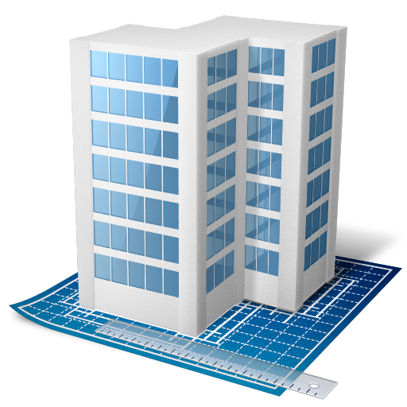
Обсуждение: создание схемы подсетей для нового офиса
Сколько потребуется подсетей?
Сколько потребуется бит, чтобы создать данное количество подсетей?
Сколько потребуется устройств в каждой сети?
Сколько потребуется бит, чтобы обеспечить данное количество хостов в каждой подсети?
Какая рекомендуемая маска подсети удовлетворит данным требованиям?
15 минут

Slide 16
Работа с файлами CSV
Суперсети объединяют несколько небольших сетей в более крупную сеть
Сети, которые Вы объединяете должны быть смежными
В таблице приведен пример объединения двух сетей класса C
Клиент 1
Интернет
Клиент 2
ISP-2
Ваш ISP
Интернет
ДО
ISP-2
ISP-1
Клиент 3
Ваш ISP
ISP-1
Клиент 6
Клиент 4
Клиент 5
Сеть | Диапазон
192.168.00010000.00000000/24 | 192.168.16.0 - 192.168.16.255
192.168.00010001.00000000/24 | 192.168.17.0 - 192.168.17.255
192.168.00010000.00000000/23 | 192.168.16.0 - 192.168.17.255
ПОСЛЕ
Клиенты

Slide 17
Занятие 4. Настройка IPv4 и устранение неисправностей
Задание IPv4-адреса вручную Автоматическая настройка IPv4 Использование Windows PowerShell Cmdlets для устранения неполадок с IPv4 Инструменты устранения неполадок IPv4 Процесс устранения неполадок IPv4 Что такое Microsoft Message Analyzer? Демонстрация: как перехватывать и анализировать сетевой трафик с помощью Microsoft Message Analyzer

Slide 18
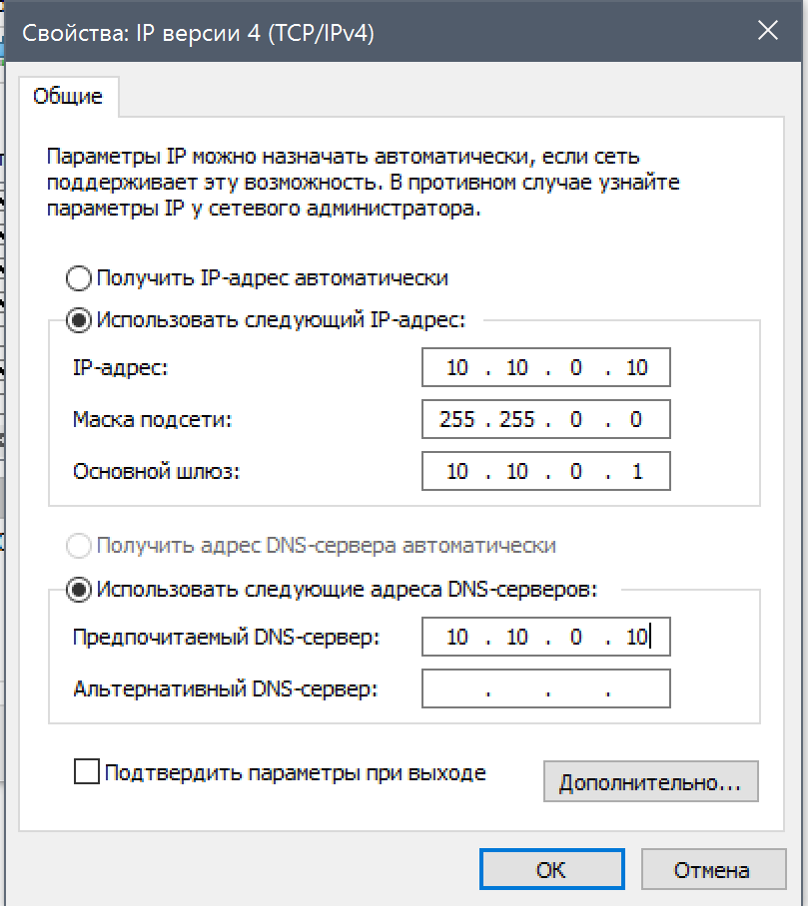
Настройка IPv4-адреса вручную
Пример использования Windows PowerShell cmdlets:
New-NetIPAddress –InterfaceAlias “Local Area Connection” –IPAddress 10.10.0.10
‑PrefixLength 24 –DefaultGateway 10.10.0.1
Set-DNSClientServerAddresses –InterfaceAlias “Local Area Connection”
–ServerAddresses 10.12.0.1,10.12.0.2
Пример использования команды netsh:
Netsh interface ipv4 set address name="Local Area Connection" source=static addr=10.10.0.10 mask=255.255.255.0 gateway=10.10.0.1

Slide 19
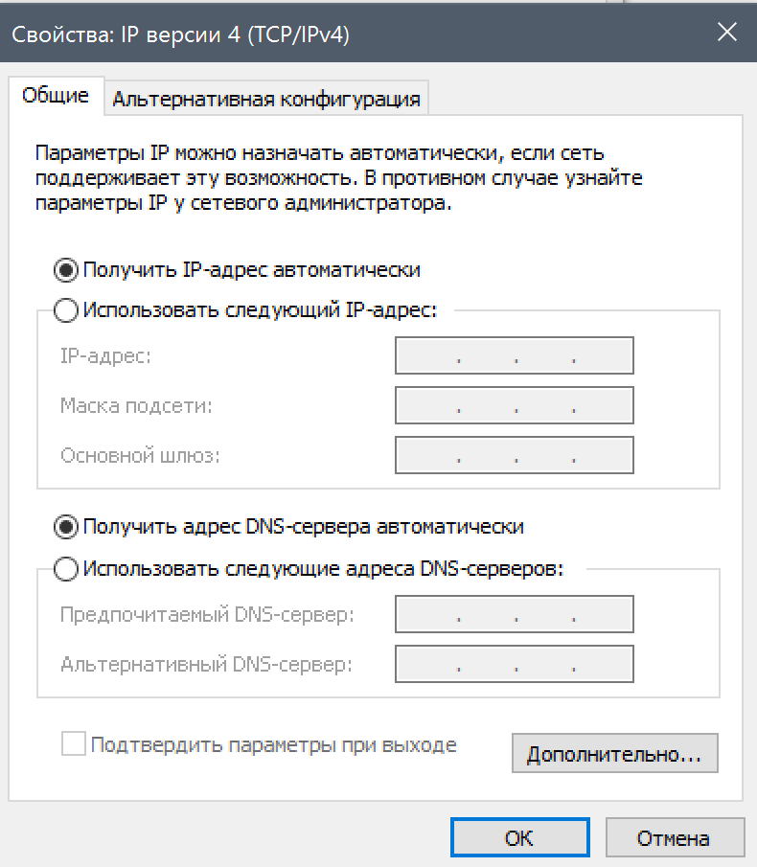
Автоматическая настройка IPv4
192.168.0.22
192.168.0.13
База данных IP-адресов
192.168.0.77
DHCP-сервер
Set-NetIPInterface –InterfaceAlias "Local Area Connection" –Dhcp Enabled
Restart-NetAdapter –Name "Local Area Connection"

Slide 20
Инструменты устранения неисправностей IPv4
Используйте следующие инструменты,
чтобы устранить неисправности IPv4:
Ipconfig
Ping
Tracert
Pathping
Telnet
Netstat
Resource Monitor
Windows Network Diagnostics
Event Viewer
При использовании PowerShell cmdlets, существуют следующие команды:
Get-NetAdapter
Restart-NetAdapter
Get-NetIPInterface
Get-NetIPAddress
Get-NetRoute
Get-NetConnectionProfile
Get-DNSClientCache
Get-DNSClientServerAddress
Register-DnsClient
ICMP Echo Reply
Set-DnsClient
Set-DnsClientGlobalSetting
Set-DnsClientServerAddress
Set‑NetIPAddress
Set‑NetIPv4Protocol
Set‑NetIPInterface
Test-Connection
Test-NetConnection
Resolve-Dnsname
ICMP Echo Request
Ping 192.168.30.1
192.168.10.1
192.168.30.1
TTL 1
TTL 1-1=0
ICMP time exceeded
Telnet-клиент
Telnet-сервер
TTL 2
TTL 1
TTL 2-1=1
TTL 1-1=0
ICMP time exceeded
Вывод от сервера на дисплей клиента
TTL 3
TTL 2
TTL 1
TTL 3-1=2
TTL 2-1=1
TTL 1-1=0
Ввод с клавиатуры клиента на сервер
ICMP time exceeded

Slide 21
Процесс устранения неисправностей IPv4
Командная строка
tracert
ping
Telnet
ipconfog
Проверьте путь между устройствами
Удаленный хост и шлюз по умолчанию доступны?
Проверьте работу сервиса на удаленном хосте
Выяснение проблемы
Нет
Конфигурация сети верна?
Да
Нет
Нет
Get-NetIPAddress
Test-NetConnection
-TraceRoute
Test-NetConnection -Port
Test-NetConnection
Windows PowerShell

Slide 22
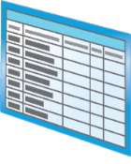
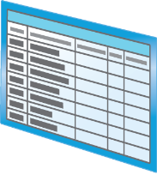
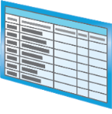
Что такое Microsoft Message Analyzer?
.
.
.
Вы можете использовать Microsoft Message Analyzer для выполнения следующих задач сетевого анализа:
Сохранение данных из сообщений
Импорт данных из сообщений
Просмотр данных из сообщений
Фильтрация данных из сообщений
Создание диаграмм из собранных данных
Демонстрация: как собирать и анализировать сетевой трафик с использованием Microsoft Message Analyzer
В данной демонстрации, Вы узнаете как:
Начинать захват/отслеживание в Microsoft Message Analyzer
Собирать пакеты из ответов ping
Анализировать собранный сетевой трафик
Фильтровать сетевой трафик
Сбор данных из сообщений

Slide 23
Лабораторная работа. Использование IPv4
Упражнение 1. Определение требуемых подсетей упражнение 2. Устранение неисправностей IPv4
Сценарий
Информация для доступа
Вас недавно повысили и теперь Вы работаете в команде по поддержке серверов. Одним из ваших первых заданий является настройка служб инфраструктуры для нового филиала.
После проверки безопасности, Ваш менеджер попросил Вас рассчитать новые подсети для филиала для возможности сегментации сетевого трафика. Кроме того, необходимо устранить проблему подключения на филиальном сервере.
Виртуальные машины 20410D‑LON‑DC1
20410D‑LON‑RTR
20410D‑LON‑SVR2
Имя пользователя Adatum\Administrator
Пароль Pa$$w0rd
Logon Information
Расчетное время: 45 минут

Slide 24
Обзор лабораторной работы
Почему в данной лабораторной работе требуется использованием масок переменной длинны? Какую команду Windows PowerShell Вы можете использовать для просмотра локальной таблицы маршрутизации на компьютере вместо использования route print?

Slide 25
Обзор модуля
Обзорные вопросы Рекомендации Общие советы по устранению неисправностей
Инструментарий

